Slide 1
eSøknad - Et webbasert system for elektronisk innlevering av søknader om forskningsmidler
Kort presentasjon av systemet beregnet på prosjektledere/forskere som ikke har benyttet eSøknad tidligere.

Slide 2
Systemkrav
Internett
Du må være tilkoblet Internett for å benytte eSøknad.
Nettleser
eSøknad er utviklet for og testet sammen med nyere versjoner av Google Chrome, Microsoft Edge og Internett Explorer.
Noen andre nettlesere vil likevel kunne benyttes, men det kan ikke garanteres at all funksjonalitet vil være tilgjengelig.
PDF-dokumenter
eSøknad aksepterer kun vedlegg i PDF-format.
For å kunne laste opp vedlegg må disse konverteres til PDF-format før opplasting. Du trenger en skanner og/eller pdf-program som for eksempel Adobe Acrobat Standard eller lignende gratisprogram for PDF-dokumenter.

Slide 3
Sikkerhetsrutiner
eSøknad er utviklet for åpen bruk på Internett, og systemet er tilgjengelig fra inn- og utland.
Ved oppretting av søknadsskjema sender eSøknad ut en e-post som inneholder en lenke (nettadresse) som er unik for den enkelte søknad. Lenken inneholder brukernavn (ID-nummer) og passord (nøkkel).
Ved å gjøre lenken til skjemaet kjent for andre, gir du dem full tilgang til å lese og oppdatere søknaden. Benytt denne muligheten (med forsiktighet) til å la samarbeidspartnere bidra til søknadsutformingen.

Slide 4
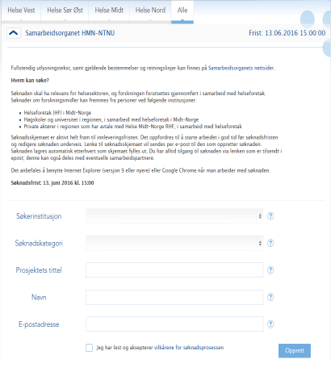
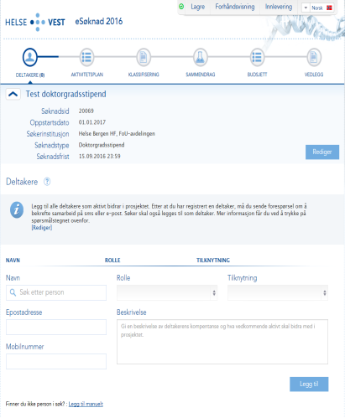
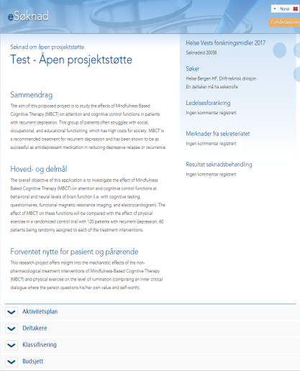
eSøknad Oversikt
1
Søknadsutlysningen
Forskningsmidler utlyses med en frist pr. år. Prosjektleder svarer på en utlysning ved å opprette et søknadsskjema.
2
Søknadsskjemaet
Prosjektleder og medarbeidere fyller inn feltene i skjemaet. Skjemaet tilpasser seg søknadstypen. eSøknad sender melding om ledelsesforankring når søknaden innleveres.
3
Søknadsvisningen
Når en søknad er innlevert, bytter eSøknad fra redigeringsmodus til visningsmodus. Søknaden vises da slik den blir presentert for vurderingskomiteen.

Slide 5
Opprette skjema
Gå inn på utlysningsteksten på nettsiden til det regionale helseforetaket. Der vil du finne lenke videre til eSøknad. Du kan også gå direkte til eSøknad med adressen http://forskningsmidler.ihelse.net/.
Oppgi ditt navn og din e-postadresse samt tittel på søknaden m.m. Klikk deretter på knappen ”Opprett søknadsskjema”.
Etter få minutter sender eSøknad en e-post til den oppgitte e-postadressen med lenke til søknadsskjemaet. Ta godt vare på denne e-posten da lenken til skjemaet må benyttes hver gang man skal inn i systemet for å arbeide videre med søknaden.

Slide 6
Søknadstyper
Søknadsskjemaet kan variere avhengig av søknadstype.
Det kan bare søkes om en stønadsform pr. søknad.
Søknadsskjemaet består av seks hoveddeler:
Deltakere, Aktivitetsplan, Klassifisering, Sammendrag, Budsjett og Vedlegg.
Innlevering av søknaden skjer fra egen side som er tilgjengelig i menylinjen øverst i skjemaet.
Menylinjen gir også tilgang til forhåndsvisning av søknaden, samt lagring og mulighet for valg mellom norsk og engelsk språkdrakt.
Veiledning er lett tilgjengelig i alle deler av skjemaet.

Slide 7
Arbeide med søknaden
For å arbeide videre med en lagret søknad, benytt lenken tilsendt per e-post da søknaden ble opprettet.
Lenken til skjemaet kan lagres som favoritt i nettleseren.
Merk! Dersom du videresender e-posten til samarbeidspartnere, gir du dem full tilgang til å lese, endre og innlevere søknaden.

Slide 8
Bekreftelse fra prosjektdeltakere
Deltakere som aktivt bidrar i prosjektet, skal registreres. Etter at en deltaker er registrert, må det sendes en forespørsel på sms og/eller e-post om å bekrefte samarbeid.
Deltakerne må bekrefte samarbeidsforholdet ved å følge instruksjonene i tilsendt e-post
Status for tilbakemelding fra prosjektdeltakerne vises direkte i skjemaet og på innleveringssiden, og bør følges opp før innlevering. Status for tilbakemelding er også tilgjengelig i søknadsvisningen.
Merk at søker også skal legges til som deltaker.

Slide 9
Vedlegg
Det skal lastes opp to PDF-filer. Den ene filen skal inneholde prosjektbeskrivelsen, mens den andre filen skal inneholde alle andre vedlegg som er påkrevd.
«Alle andre vedlegg»: Hvilke vedlegg som er påkrevd kan variere med søknadstypen. Se veiledningen i søknadsskjemaet for hvilke vedlegg som er påkrevd.

Slide 10
Innlevering av søknaden
Innleveringssiden består av 3 elementer:
«Velg alle alternativer som passer søknaden», der søker skal ta stilling til hvilke alternativ som passer søknaden. Flere valg er mulig.
«Status for bekreftelse av samarbeidsforhold»
«Status obligatoriske spørsmål»
Søknaden kan innleveres når obligatoriske spørsmål er besvart. Trykk på knappen ”Innlever søknad”. eSøknad sender kvittering på e-post.
Merk! En innlevert søknad kan ikke endres.

Slide 11
Ledelsesforankring
I det en søknad blir innlevert, sender eSøknad kopi av søknaden til søkerinstitusjon som dermed får anledning til å lese søknaden og skrive inn sine anbefalinger og prioriteringer.

Slide 12
Søknadsvisningen
Ved å gå inn via den samme lenken som ble tilsendt via e-post da søknaden ble opprettet, kan søker følge med på den videre prosessen etter innlevering.
Lese prioriteringer og anbefalinger fra ledelsen
Lese eventuelle kommentarer fra sekretariatet
Lese vedtak, herunder tildelt beløp, prosjektnummer og eventuelle kommentarer tilknyttet vedtaket

Slide 13
Spørsmål
De fleste spørsmål kan man finne svar på i veiledningen. Det er veiledning lett tilgjengelig i alle deler av skjemaet.
Andre spørsmål kan rettes: forskningsmidler@helse-vest.no
Oppgi fortrinnsvis søknadID ved henvendelser

